Slide 1
Архитектура LSTM

Slide 2
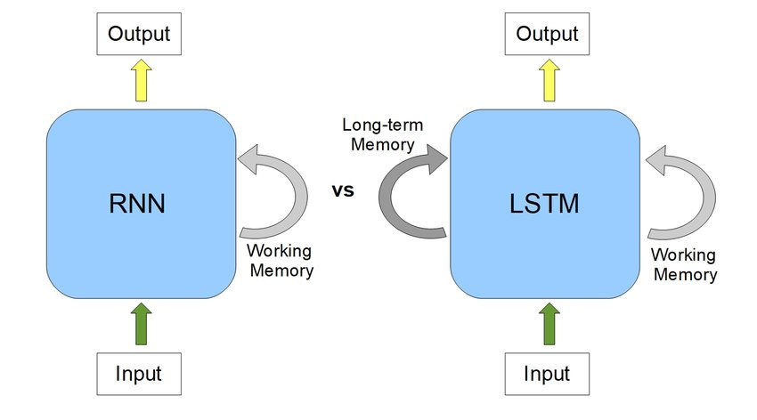
Что такое LSTM и зачем она нужна
LSTM (Long Short-Term Memory) — архитектура рекуррентных сетей (RNN)
Работает с последовательностями: текст, временные ряды, аудио
Цель: лучше учитывать долгие зависимости во времени
Решает проблему затухающего/взрывающегося градиента в обычных RNN

Slide 3
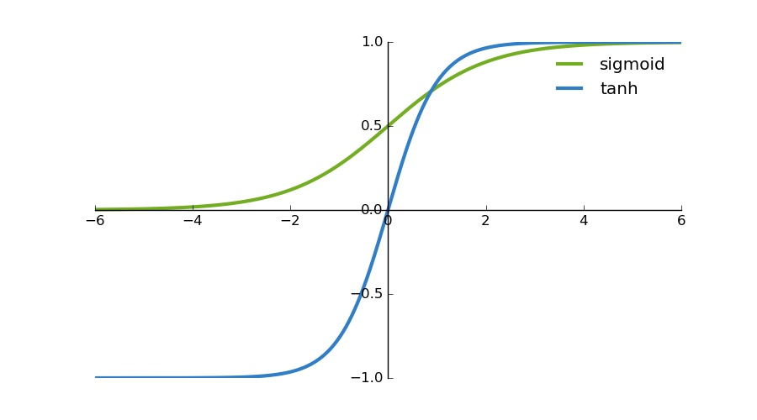
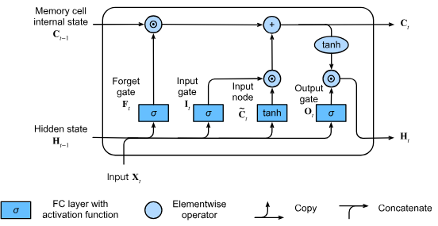
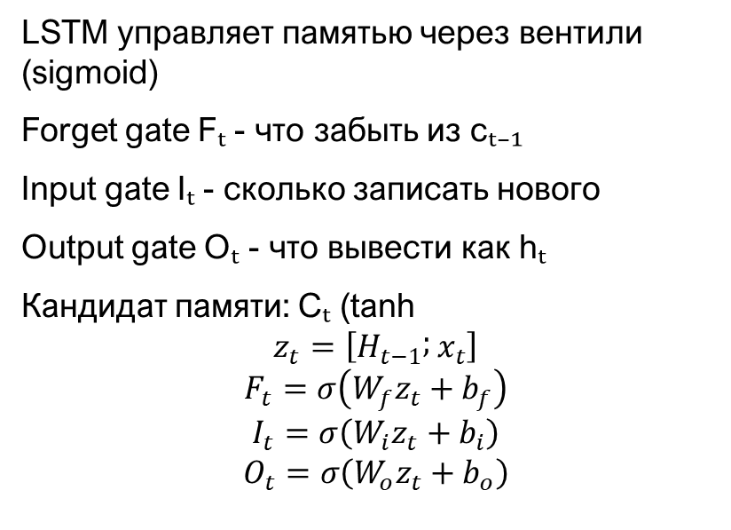
Вентили (gates)
LSTM управляет памятью через вентили (sigmoid)
Forget gate Fₜ - что забыть из cₜ₋₁
Input gate Iₜ - сколько записать нового
Output gate Oₜ - что вывести как hₜ
Кандидат памяти: Cₜ (tanh
$$z_{t}=\left[H_{t−1} ; x_{t}\right]$$
$$F_{t}=σ\left(W_{f}z_{t}+b_{f}\right)$$
$$I_{t}=σ\left(W_{i}z_{t}+b_{i}\right)$$
$$O_{t}=σ\left(W_{o}z_{t}+b_{o}\right)$$

Slide 4
Формулы обновления
Забывание и запись в память:
Cₜ = Fₜ ⊙ Cₜ₋₁ + Iₜ ⊙ Cₜ
Выход:
hₜ = Oₜ ⊙ tanh(Cₜ)
⊙ — поэлементное умножение
Смысл: память = (что оставили) + (что добавили)

Slide 5
Плюсы LSTM
Держит длинный контекст
Решает проблему затухающего градиента
Гибкое управление памятью
Хорошо работает с временными рядами

Slide 6
Минусы LSTM
Медленные
Много матричных операций
Последовательное вычисление
Плохо масштабируются
Сложнее обучать
больше параметров
чувствительность к гиперпараметрам
легко переобучаются

Slide 7
Где применяется LSTM
NLP (моделирование текста, классификация)
Временные ряды (прогноз, аномалии)
Речь/сигналы

Slide 8

Спасибо за внимание

